Slide 1

室內配線乙級 第二站 第八題
三相三線式負載瓦時、乏時、
功因、電壓、電流之監視盤裝配

Slide 2
8mm²
黑色絞線
R、T相繞CT一次側的匝數要符合規定
1.電源線配置

Slide 3
電壓表接線
採用2mm²
紅色絞線
2.電壓表接線採並聯接法，用2mm²紅色配線。

Slide 4
電流表接線
採用2mm²
黑色絞線
3.電流表接線採串聯接法，用2mm²黑色配線。

Slide 5
PT外殼設備接地，2.0綠
PT系統接地，5.5綠
CT外殼設備接地，5.5綠
CT系統接地，5.5綠
箱體設備接地，5.5綠
負載外殼設備接地，5.5綠
4.接地線一律使用綠色絞線，接到接地銅排。

Slide 6

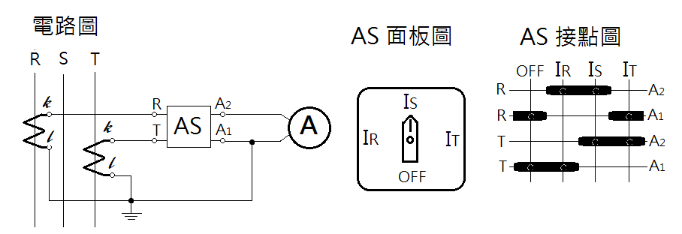
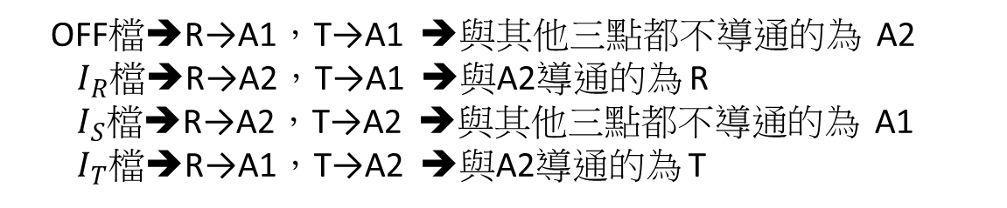
電流切換開關(AS)的構造、接線及量測法
接點先通後斷
以三用電表歐姆檔兩兩量測
OFF檔➔R→A1，T→A1 ➔與其他三點都不導通的為 A2
${ I}_{R}$檔➔R→A2，T→A1 ➔與A2導通的為 R
${ I}_{S}$檔➔R→A2，T→A2 ➔與其他三點都不導通的為 A1
${ I}_{T}$檔➔R→A1，T→A2 ➔與A2導通的為 T

Slide 7

謝謝觀賞

